Slide 1



Московский физико-технический институт (государственный университет),
ООО «ВЕКТОР-К»
Негосударственные
Фонды НИОКР
Александров Андрей
Вячеславович
Ижевск, 2017 г.

Slide 2
Фонды поддержки научной, научно-технической и инновационной деятельности
Цель создания: финансовое обеспечение научной, научно-технической, инновационной деятельности в том числе на условиях софинансирования за счет средств различных источников.
Нормативная основа
Гражданский кодекс РФ
(часть первая) от 30.11.1994 № 51-ФЗ (ред. от 13.07.2015)
Статьи 123.17-20
Федеральный закон от 23.08.1996 № 127-ФЗ
(ред. от 13.07.2015) «О науке и государственной научно-технической политике»
Статья 15.1
Федеральный закон от 12.01.1996 № 7-ФЗ
(ред. от 28.11.2015) «О некоммерческих организациях»
Статья 7
Налоговый
кодекс РФ
от 5.08.2000 года N 117-ФЗ (в ред. от 07.06.2011)
Статья 262

Slide 3
Фонды поддержки научной, научно-технической и инновационной деятельности
Формирование направлений исследований
1
2
Конкурсный отбор программ и проектов
Фонд
НИОКР
3
Экспертиза программ и проектов
4
Осуществление финансового обеспечения
5
Контроль за результативностью
Жертвователи
1
4
2 4
Фонд НИОКР
1
Вузы
Компании
5
4
2
3
Технологические платформы
3

Slide 4

Основные преимущества фондов
Не попадает под действие 223-ФЗ
Централизация научной и инновационной деятельности по группе компаний, возможность привлечения ресурсов отраслевых компаний и экспертного потенциала технологических платформ
Способы финансирования:
Гранты, субсидии
Договора
Предоставление займа, инвестирование в капитал
Отчисления на формирование фондов включаются в расходы и не облагаются налогом на прибыль
Дополнительные расходы фонда:
научно-технические услуги
инженерно-консультационные услуги
разработка конструкторской и технологической документации
патентные и маркетинговые исследования
4

Slide 5
Преимущества фондов НИОКР
Создание корпоративного фонда внутри группы компаний/холдинга
позволит:
Проводить работы для нескольких компаний, затрачивая меньшие ресурсы;
Возможность привлечения ресурсов отраслевых компаний и экспертного потенциала технологических платформ;
Аккумулирование не только денежных средств, но и задач и вопросов, стоящих перед группой компаний;
Обеспечивает прозрачность и контролируемость потоков средств на исследования;
Централизовать деятельность по реализации НИОКР.
Учредитель фонда
Фонд НИОКР
Учредитель фонда
Фонд НИОКР
Жертвователь
Учредитель фонда
Фонд НИОКР
Технологическая
платформа
Жертвователь
5

Slide 6
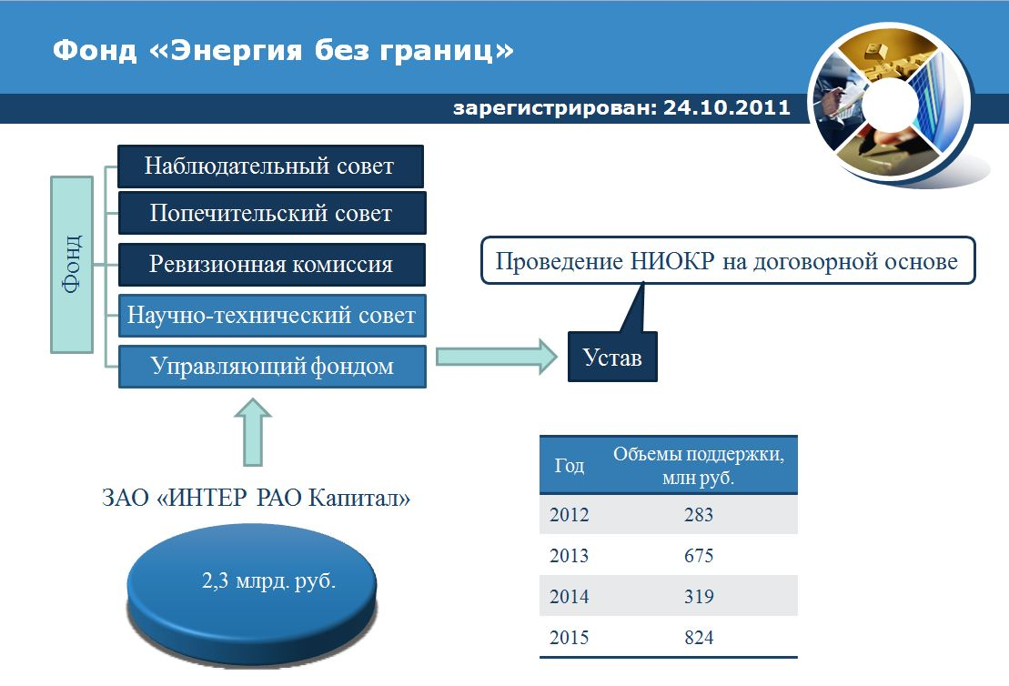
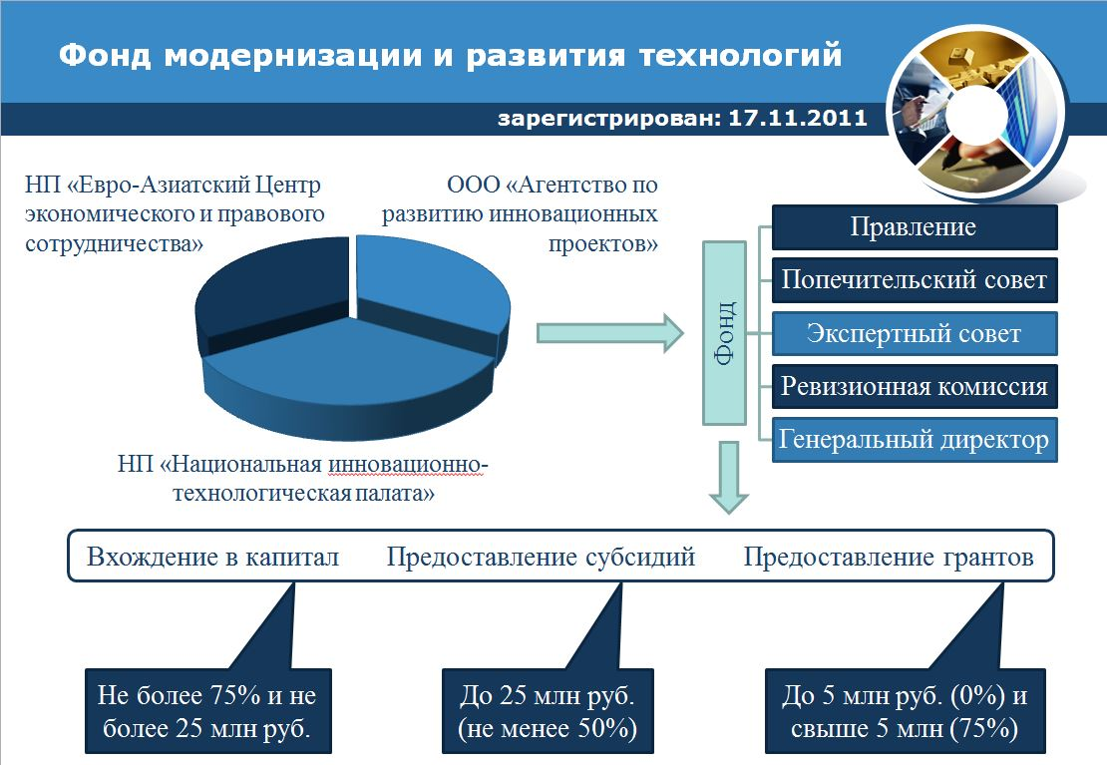
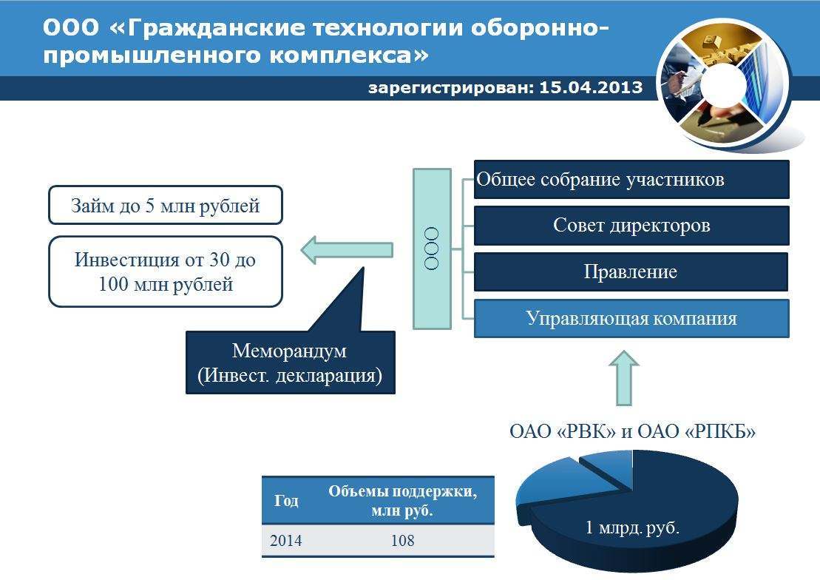
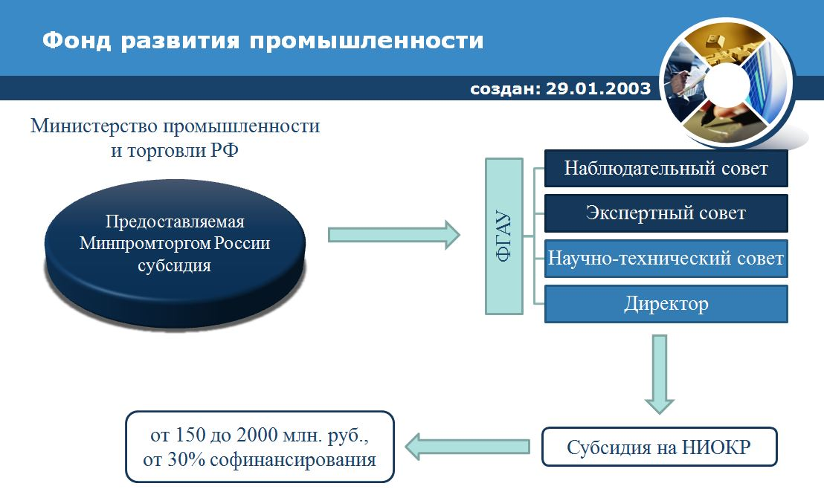
Поддержка НИОКР
Поддержка НИОКР
6

Slide 7

Барьеры на пути создания фондов
Формирование капитала фонда
Необходимость со стороны жертвователей иметь права на результат НИОКР
Достаточность(?) стимулов для отчисления в фонды жертвователями
Сложность зачета налоговых льгот
Регулятор деятельности фондов
7

Slide 8
Пути решения и необходимые изменения
Зачет льгот жертвователям
Реестр негосударственных фондов НИОКР
Периодическая оценка деятельности фондов НИОКР
Регулятор деятельности
Директива государства – наполнение фондов компаниями с государственным участием, подведомственными организациями
Конкурс с ограниченным участием – только для жертвователей в фонды
Налоговые льготы жертвователям – «объемная льгота», «скидка по налогу на прибыль», повышенный лимит доходов УСН
Пути наполнения капитала фондов
Создание права на обладание разработками жертвователями
Обратное авансирование
Реестр жертвователей и долей в проектах
8

Slide 9
Спасибо за внимание!
Контактная информация
Александров Андрей Вячеславович
научный сотрудник МФТИ
Email: aleksandrov.av@mipt.ru
Тел: +7(985)439-61-06

Slide 10
Фонд развития промышленности
создан: 29.01.2003
Министерство промышленности
и торговли РФ
ФГАУ
Наблюдательный совет
Экспертный совет
Научно-технический совет
Директор
Предоставляемая Минпромторгом России субсидия
от 150 до 2000 млн. руб.,
от 30% софинансирования
Субсидия на НИОКР
10

Slide 11
Фонд «Энергия без границ»
зарегистрирован: 24.10.2011
Фонд
Попечительский совет
Ревизионная комиссия
Научно-технический совет
Управляющий фондом
Наблюдательный совет
Проведение НИОКР на договорной основе
Устав
Год | Объемы поддержки, млн руб.
2012 | 283
2013 | 675
2014 | 319
2015 | 824
ЗАО «ИНТЕР РАО Капитал»
2,3 млрд. руб.
11

Slide 12
Фонд модернизации и развития технологий
зарегистрирован: 17.11.2011
НП «Евро-Азиатский Центр экономического и правового сотрудничества»
ООО «Агентство по развитию инновационных проектов»
Фонд
Правление
Попечительский совет
Экспертный совет
Ревизионная комиссия
Генеральный директор
НП «Национальная инновационно-технологическая палата»
Вхождение в капитал Предоставление субсидий Предоставление грантов
Не более 75% и не более 25 млн руб.
До 25 млн руб.
(не менее 50%)
До 5 млн руб. (0%) и свыше 5 млн (75%)
12

Slide 13
ООО «Гражданские технологии оборонно-промышленного комплекса»
зарегистрирован: 15.04.2013
ООО
Общее собрание участников
Совет директоров
Правление
Управляющая компания
Займ до 5 млн рублей
Инвестиция от 30 до 100 млн рублей
Меморандум
(Инвест. декларация)
ОАО «РВК» и ОАО «РПКБ»
Год | Объемы поддержки, млн руб.
2014 | 108
1 млрд. руб.
13

Slide 14

Этапы деятельности | «Гражданские технологии ОПК» | Фонд модернизации и развития технологий | Фонд развития промышленности | «Энергия без границ»
Формирование направлений исследований и разработок |  | Предложения Правлению фонда на утверждение вырабатываются Экспертным советом. |  | Формирование Целевой программы Фонда Наблюдательным советом
Проведение конкурсного отбора программ и проектов | Поиск и отбор проектов Правлением фонда | Проведение экспертизы и оценки представленных на конкурс научных проектов Экспертным советом | Рассмотрение результатов и определение объема поддержки Экспертным советом | Проведение конкурсного отбора среди Исполнителей силами внешней организации
Проведение экспертизы проектов | Первичный анализ и проверка проекта Управляющей компанией |  | Экспертиза со стороны Фонда реализуется после получения Заявки на проект | Отбор тематик ведется в соответствии с критериями программам НИОКР Фонда
Осуществление финансового обеспечения программ и проектов | Инструменты инвестирования путем приобретения ценных бумаг/долей Предоставление займов | Предоставление грантов Вхождение в капитал Предоставление субсидий | Обеспечение займа на условиях программ финансирования Директором фонда | Осуществление поддержки на основе договоров на выполнение работ (оказание услуг)
Обеспечение контроля за результативностью | Контроль за деятельностью портфельной компании Управляющей компанией | Рассмотрение отчетов и результатов внешними экспертами и аудиторами | Контроль за использованием и возвратом заемных средств | Экспертиза результатов проводится сторонними экспертами
Обеспечение раскрытия информации о деятельности |  | Подготовка ежегодных отчетов об использовании имущества | Подготовка годового отчета Фонда по использованию средств субсидии и достижению целевых показателей | Подготовка ежегодного отчета о деятельности Фонда
14
14

Slide 15
 | Фонд «Гражданские технологии оборонно-промышленного комплекса» | Фонд модернизации и развития технологий | Фонд развития промышленности | Фонд «Энергия без границ»
Учредители | Российская венчурная компания, Раменское приборостроительное конструкторское бюро, Фонд содействия развитию науки, инноваций и технологий | Агентство по развитию инновационных проектов, Национальная инновационно-технологическая палата, Евро-Азиатский Центр экономического и правового сотрудничества | Российская Федерация (Минпромторг России) | ЗАО «ИНТЕР РАО Капитал»
Документы, определяющие ключевые положения | Меморандум Фонда (Инвестиционная декларация) | Грантовый меморандум, Инвестиционная декларация (Меморандумом) | Устав Фонда, Ряд стандартов, регулирующих операционную деятельность Стандартов | Устав Фонда, Целевая программа Фонда
Органы управления | Общее собрание участников; Совет директоров; Инвестиционный комитет (правление); Управляющая компания. | Общее собрание; Правление; Генеральный директор; Попечительский совет; Экспертный совет; Ревизионная комиссия. | Наблюдательный совет; Экспертный совет; Директор; Научно-технический совет. | Наблюдательный Совет; Попечительский Совет; Управляющий Фондом.
Инструмент поддержки | Целевой конвертируемый займ, инвестиции в капитал | Предоставление грантов, инвестиции в капитал, предоставление субсидии | Целевой льготный займ | Размещение заказов на выполнение НИР и оказание услуг
Объем поддержки | Целевой конвертируемый займ в размере не более 5 млн. руб. Инвестиции на «посевной» стадии до 30 млн. руб. (на первом раунде), для последующих раундов до 100 млн. руб. | Грант для проекта на стадии идеи до 1,5 млн. руб., на посевной стадия до 30 млн. руб., для дальнейших стадий до 300 млн. руб. | Установлен индивидуально для различных программ от 50 млн. руб. до 700 млн. руб. | Устанавливается индивидуально
15

Slide 16






Исследованные фонды НИОКР
Критерии поиска негосударственных фондов НИОКР:
основные коды ОКВЭД: 65.2. Прочее финансовое посредничество; 73.10. Научные исследования и разработки в области естественных и технических наук;
форма собственности – Российская частная собственность;
ключевые слова в полном наименовании с учетом организационно-правовой формы: «наук(а)», «научн(ой)», «техн(ологии)», «инновац(ии)»;
баланс – не нулевой за 2014 год.
Было отобрано 78 организации.
Фонд поддержки научной, научно-технической и инновационной деятельности «Энергия без границ»
Некоммерческая организация «Фонд модернизации и развития технологий»
Исследованные фонды
Федеральное государственное автономное учреждение «Российский фонд технологического развития»
Общество с ограниченной ответственностью «Гражданские технологии оборонно-промышленного комплекса»
Были проанализированы: учредители, цели, документы, определяющие ключевые положения, органы управления, инструмент поддержки, объем поддержки, целевая группа поддержки, специфические ограничения.
16

Slide 17
Примеры поддержанных проектов
Кем поддержан | Исполнитель | Проект | Объем поддержки, млн руб.
Гражданские технологии ОПК | ООО «ОС РВ 653» | Разработка современной высоконадежной операционной системы реального времени для применения в составе перспективных комплексов бортового оборудования (краткое наименование проекта – «ОСРВ-653»).
Фонд развития промышленности | ОАО «Элеконд» (г. Сарапул) | Алюминиевые конденсаторы нового поколения с уменьшенными размерами, высокими показателями надежности и устойчивости к механическим воздействиям. | 280
Фонд развития промышленности | ООО «Управляющая компания «РП-Групп» (г. Вологда) | Современные отечественные подшипники для авиационной техники, судостроения, станкостроения и атомной энергетики. | 500
Фонд модернизации и развития технологий | Лаборатория технологии структурирования металлических материалов | Разработка технологии промышленного производства нано-структурированных конструкционных металлов, обладающими сверхвысокими значениями прочности.
Фонд «Энергия без границ» | ОАО «НПО ЦКТИ» | Совершенствование методов устранения прогибов роторов при взаимодействии остаточного дисбаланса и ползучести высокотемпературных роторов.
17

